Slide 1




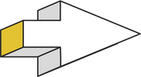

WWW.TARMAAC.IO
RAPPORT DES CAMPAGNES
Laserel
Février 2026

Slide 2
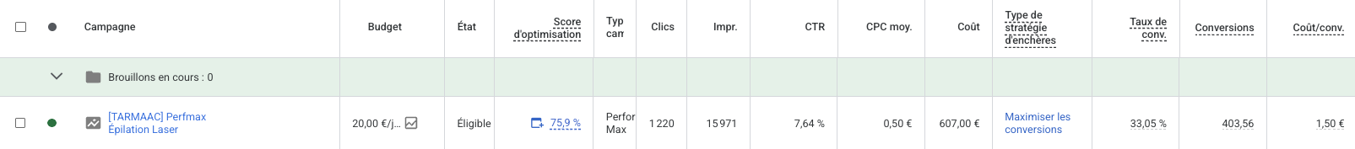
GOOGLE ADS
Juin 2025
Juillet 2025
Mettre photo des campagnes

Slide 3
META ADS
Juin 2025
Juillet 2025
Mettre photo des campagnes

Slide 4


ÉTAT RÉCAPITULATIF
Juin 2025
Juillet 2025
Janvier 2026
Février 2026
Diffusion totale des publicités
464 612
330 834
Achats média GOOGLE
635,27 €
607 €
Achats média META
1 701,5 €
1 435,57 €
Coût par clic Moyen
0,03 €
0,04 €

Slide 5


DÉTAILS META ADS
Juin 2025
Juillet 2025
Janvier 2026
Février 2026
435 337
314 863
Impressions Meta ADS
Total des clics
64 436
49 794
CTR
14.80%
15.81%
0,03 €
0,03 €
Coût par clic Moyen

Slide 6

DÉTAILS GOOGLE ADS
Juin 2025
Janvier 2026
Février 2026
Impressions Google ADS
29 275
15 971
Total des clics en PMax
1 429
1 220
Coût par clic Moyen
22,47
27,98
Coût Google ADS
635,27
607

Slide 7

SYNTHÈSE
Janvier 2026
Février 2026
Juin 2025
Juillet 2025
Achat Média Total
2 336,77 €
2 042,57 €
Appels téléphoniques
104
73
Coût par conversion majeure
22,47
27,98

